Slide 1


Медицинский класс-залог успеха обучающихся ГБОУ СОШ №1 г. Нефтегорска на ОГЭ и ЕГЭ
Выполнили: Ртищева Г.В.,учитель химии
Уймина А.С., учитель биологии

Slide 2



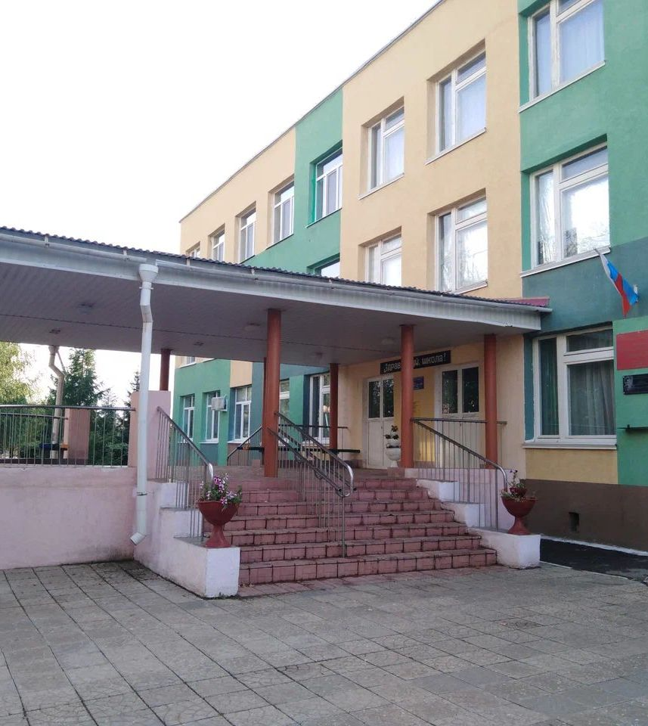
Появление и развитие медицинского класса
Медицинский класс создан в 2025-2026 учебном году для углублённого изучения биологии и химии с адаптированным учебным планом и партнёрством с СамГМУ для практического обучения.
2

Slide 3


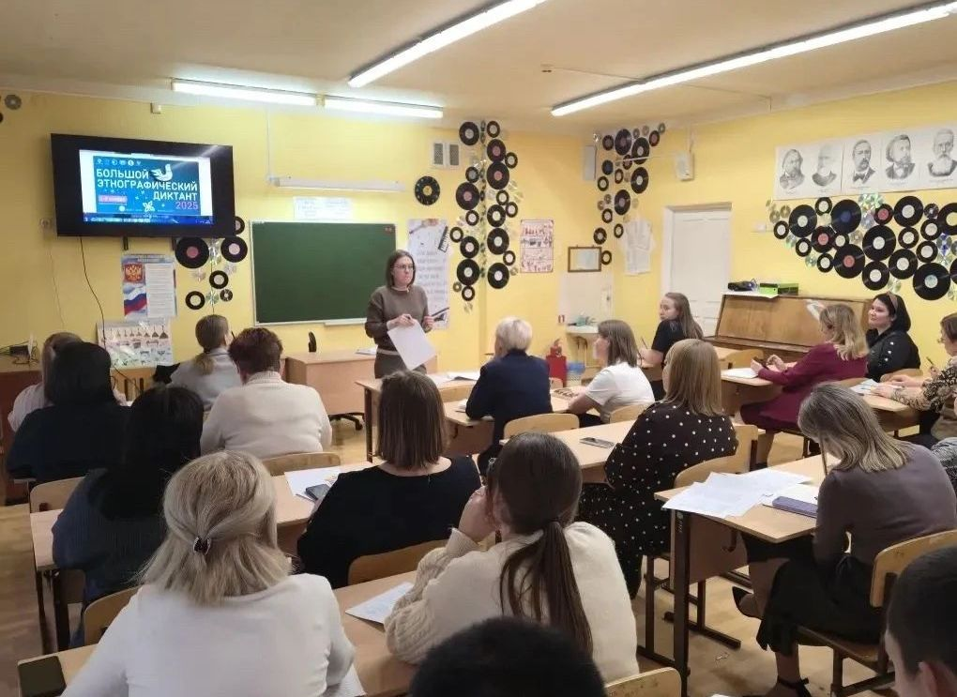
Принятие Положения о медицинском классе
в ГБОУ СОШ №1г. Нефтегорска
На Педагогическом совете в ГБОУ СОШ №1
г. Нефтегорска было официально утверждено Положение о медицинском классе, закрепляющее основные цели и организационные аспекты его работы.
Данный документ регламентирует учебный план, взаимодействие с Самарским государственным медицинским университетом и программы практических занятий для качественной подготовки к ЕГЭ и ОГЭ.
3

Slide 4


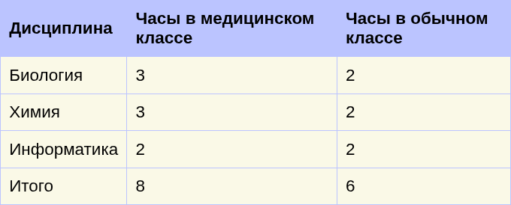
Структура учебного плана медицинского класса
Распределение учебных часов в неделю по ключевым дисциплинам и сравнение с обычным классом. Увеличенное количество часов по профильным дисциплинам обеспечивает углублённую подготовку.
Внутренние документы ГБОУ СОШ №1
4

Slide 5






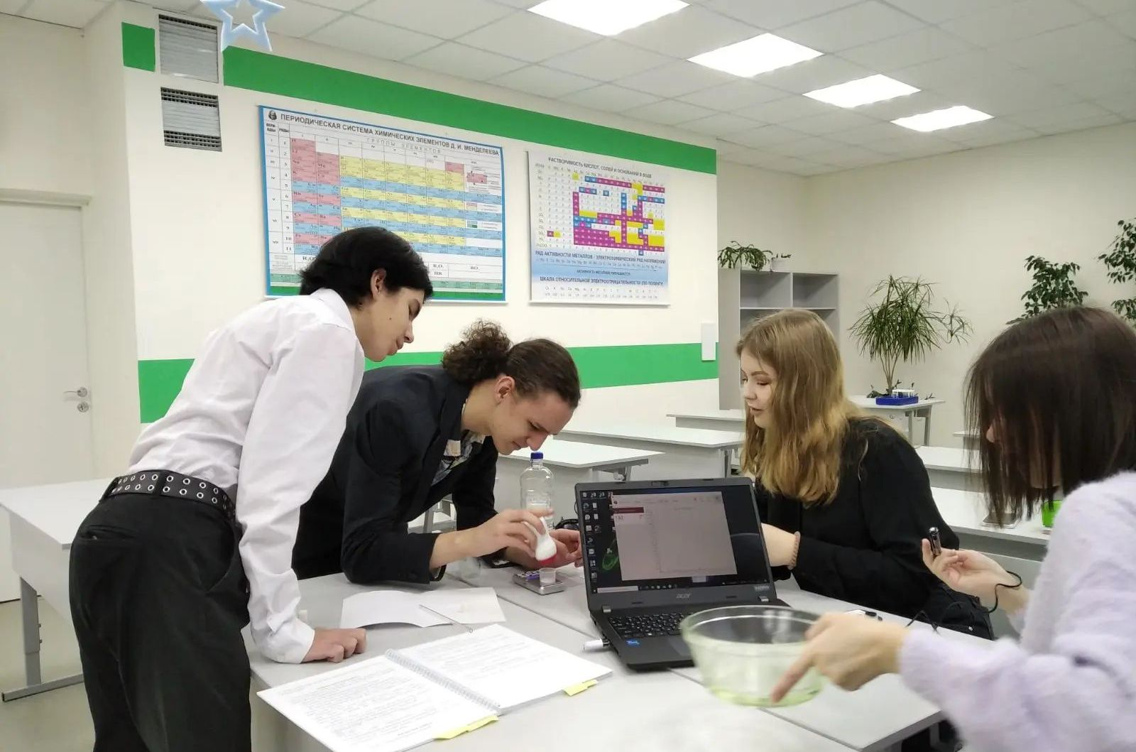
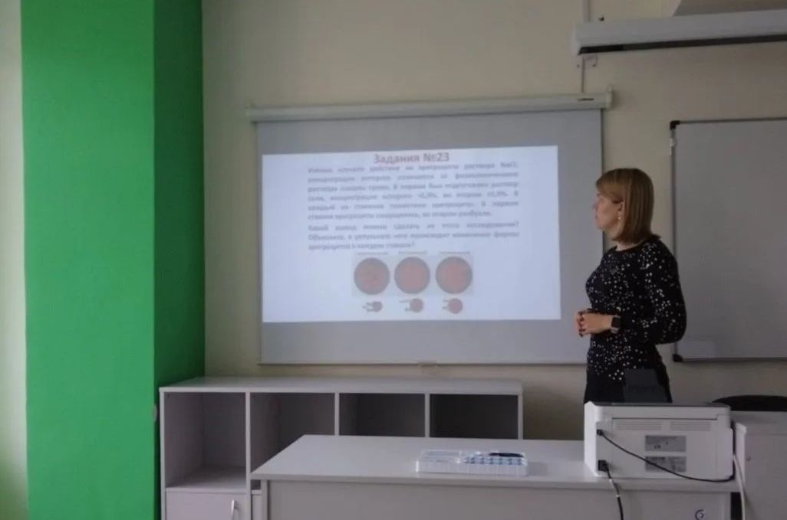
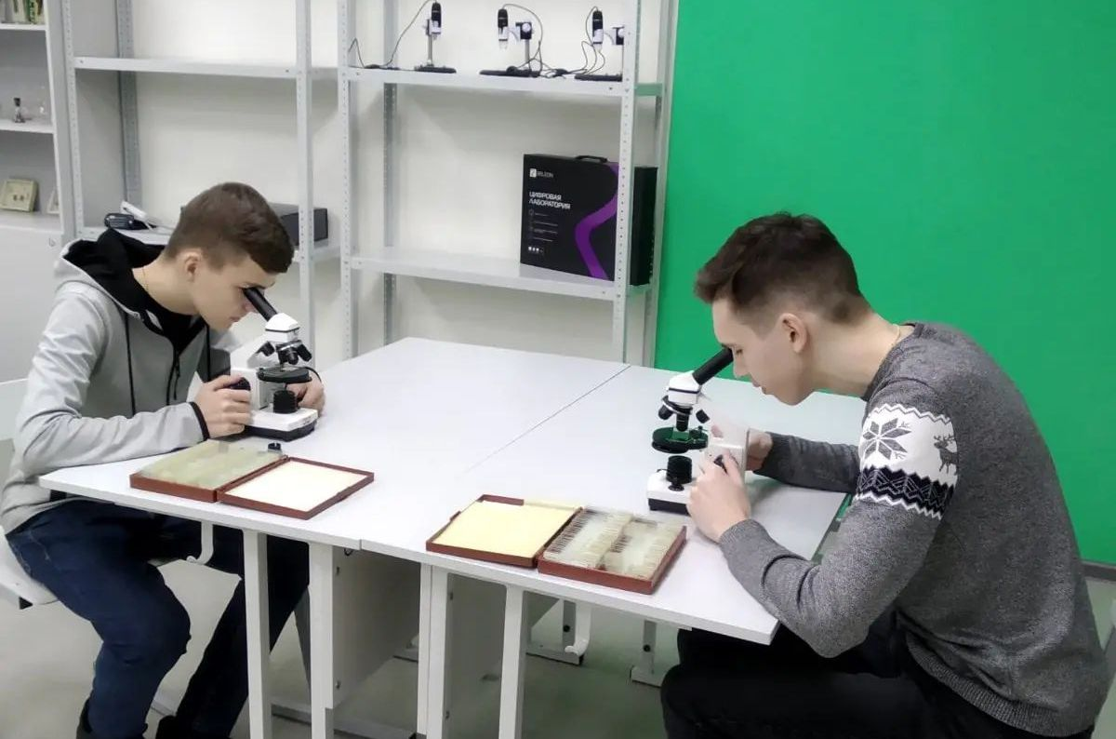
Партнёрство ГБОУ СОШ №1 и СамГМУ
Лекции и мастер-классы от профессоров СамГМУ Профессора СамГМУ регулярно проводят лекции и мастер-классы в медицинском классе, углубляя знания школьников и поддерживая их интерес к медицине.
Практические семинары и стажировки Организуются практические занятия с участием сотрудников СамГМУ, а также стажировки в медицинских учреждениях Нефтегорска для практического опыта.
Совместные проекты по патологии Лабораторные работы под руководством врачей университета помогают учащимся освоить сложные темы патологии и медицинских исследований.
5

Slide 6



Практические занятия и подготовка к экзаменам ЕГЭ и ОГЭ
Регулярно проводятся занятия, объединяющие медицинские темы с разбором актуальных заданий ЕГЭ и ОГЭ по биологии и химии.
Использование кейсов из реальной медицинской практики способствует закреплению теоретических знаний в практическом контексте.
Анализ типичных ошибок и статистика повышения баллов предполагает эффективность подготовки.
6

Slide 7








Внеурочная деятельность и формирование функциональной грамотности
Научные кружки "Анатомия и физиология человека"(биология) ""Теоретические и практические основы неорганической и органической химии"
Участие в олимпиадах
Организация тематических кружков позволяет расширить знания и развить исследовательские навыки у учащихся.
Активное участие в ВсОШ на платформе "Сириус",в профильных олимпиадах ("Звезда") способствует развитию критического мышления и соревновательного духа.
Проектная деятельность
Обучение коммуникациям и этике
Предполагается разработка научных проектов на основе медицинских исследований, которая стимулирует самостоятельный поиск и анализ информации.
В программу включены уроки по этике в медицине и эффективной коммуникации для формирования профессиональных компетенций.
8

Slide 8



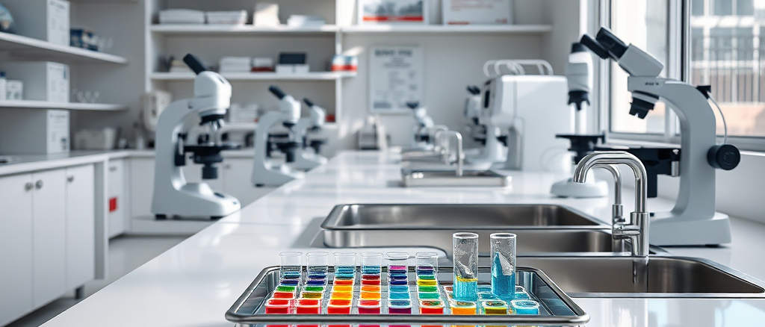
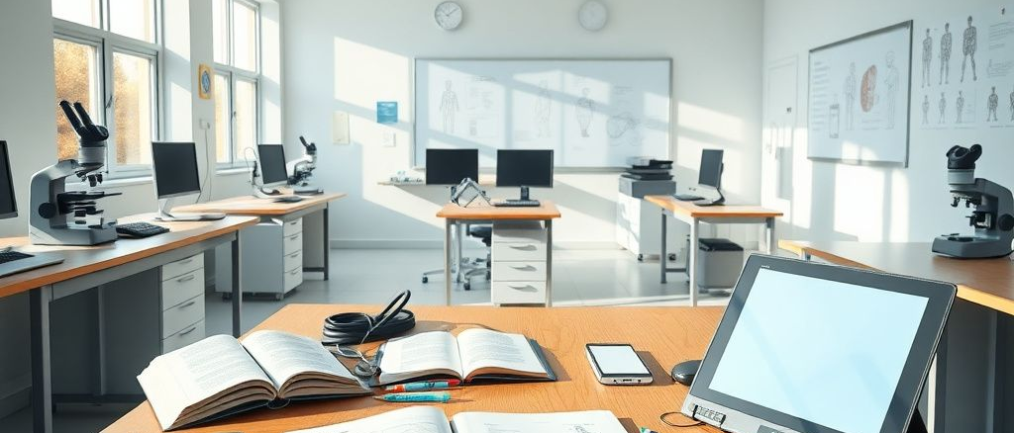
Практика и стажировки – основа профессиональных навыков
Опыт работы в городской больнице Учащиеся будут проходить практику в условиях реального медицинского учреждения, осваивая базовые навыки диагностики и лабораторных исследований, что значительно повышает мотивацию к обучению.
Мастер-классы Практикумы и мастер-классы под руководством опытных специалистов СамГМУ углубляют знания и позволяют применять теорию на практике.
9

Slide 9

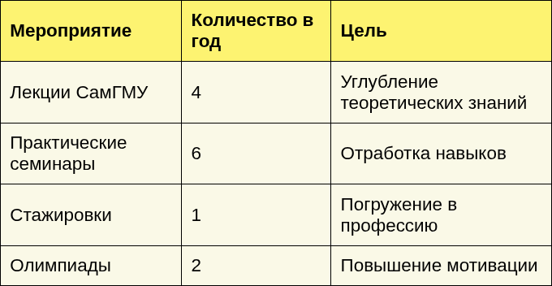
Календарный план мероприятий и проектов
Перечень ключевых событий, направленных на расширение компетенций с подробностями и частотой проведения. Регулярные мероприятия обеспечивают системное и комплексное обучение.
Совместный план работы ГБОУ СОШ №1 и СамГМУ 2025-2026
10

Slide 10

Медицинский класс — путь к успешной подготовке и развитию Интеграция теории и практики, партнёрство с СамГМУ и акцент на функциональную грамотность делают медицинский класс эффективной образовательной платформой для выпускников.

